Slide 1

Panneaux photovoltaïques

Slide 2
Sommaire
Fonctionnement
Rendement
Impact écologique
Allemagne et Solaire
Améliorations futures
Ouverture

Slide 3
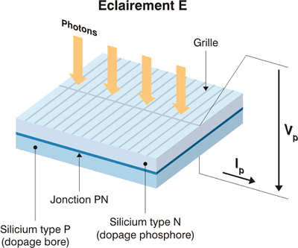
Fonctionnement
Les panneaux photovoltaïques sont principalement constitués de silicium.
Sur la couche supérieure, sont disposés des atomes de phosphore, qui possèdent un surplus d’électrons par rapport au silicium.
Sur la couche inférieure, sont disposés des atomes de bore, qui présentent un déficit d’électrons par rapport au silicium.
Lorsque les photons vont traverser les panneaux, cette configuration va créer une circulation d’électrons, synonyme de courant électrique.

Slide 4
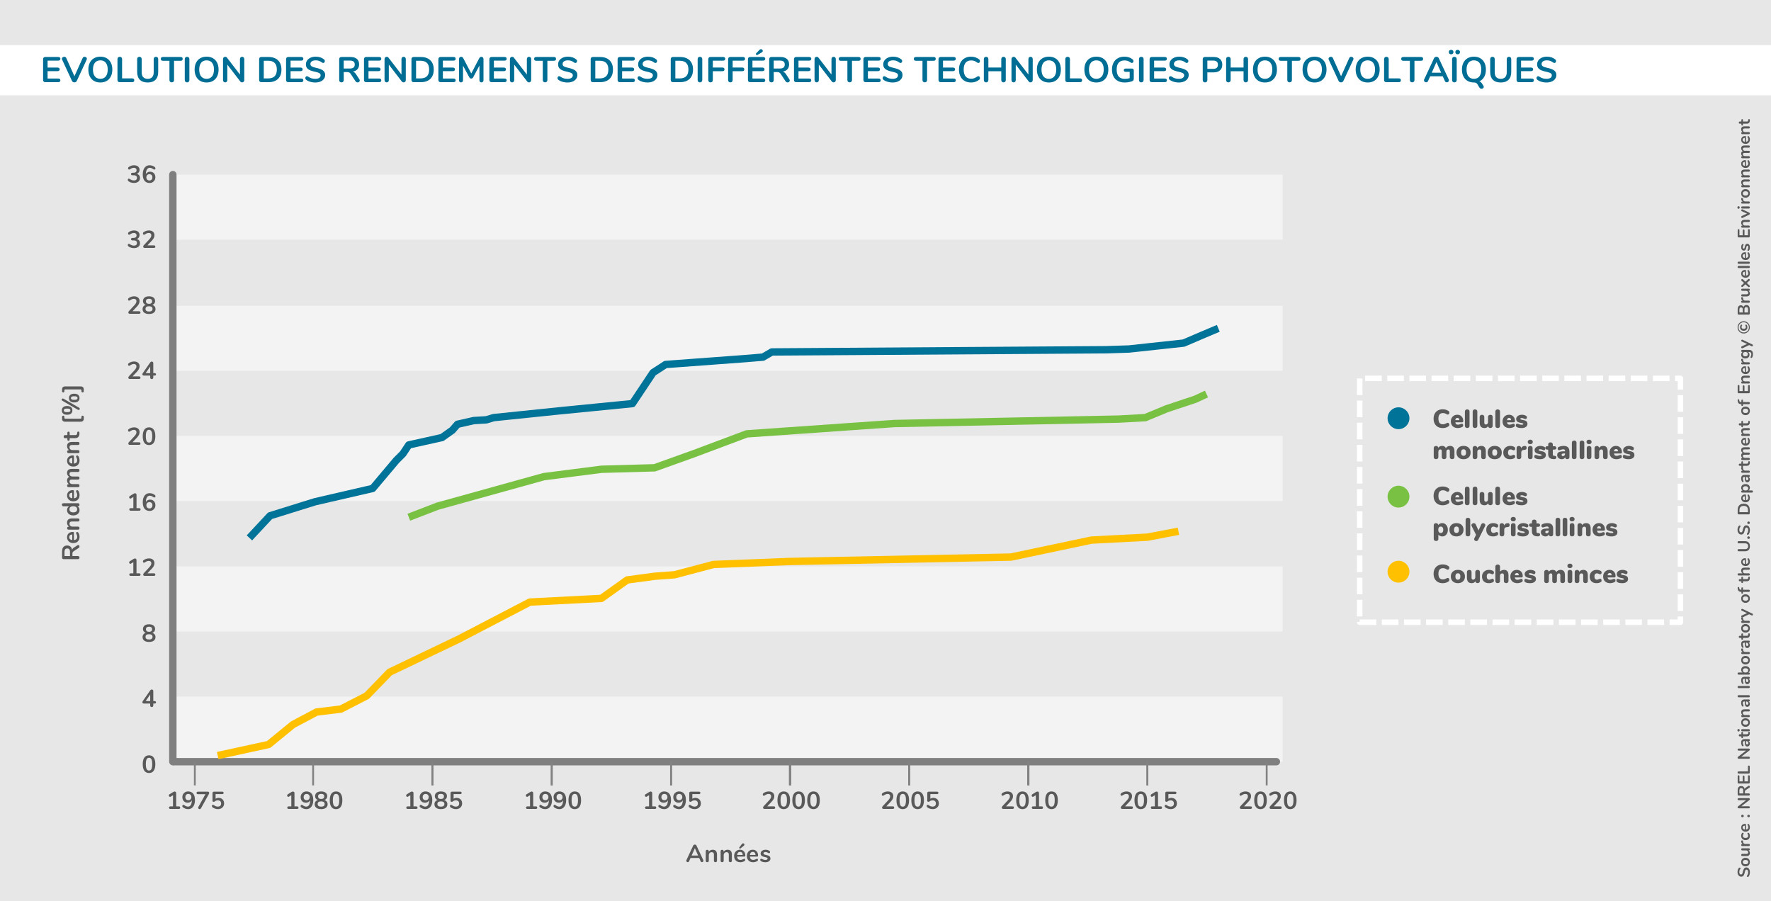
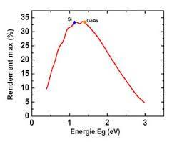
rendement
En 1878, les premières cellules photovoltaïques possèdent des rendements d’environ 1%
Aujourd’hui, les cellules photovoltaïques commercialisées ont un rendement d’environ 20%
Cependant, ce rendement restera toujours limité à environ 33,7%. C’est la limite de rendement de Shockley-Queisser, calculé en 1961.
De plus, il ne faut pas oublier de prendre en compte le fait que, chaque année, les rendements baissent jusqu’à 1% à cause de l’usure.

Slide 5
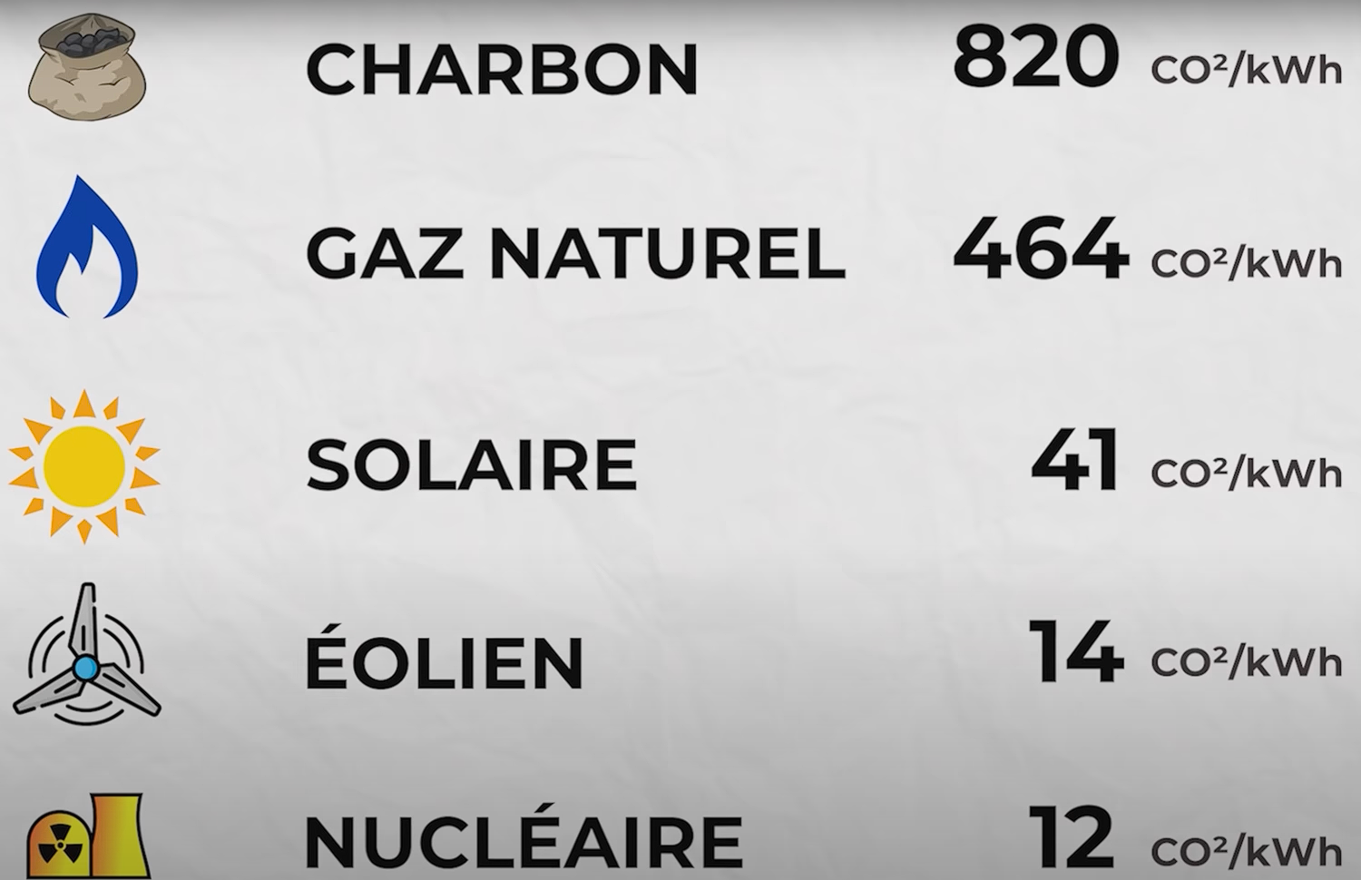
Impact ecologique
9 millions de tonnes de charbon brulé pour extraire 7 millions de tonnes de silicium.
Le solaire demande de la place. Par exemple, le projet Horizeo en Gironde prévoit la destruction de 10 millions de m² de forêt pour installer le plus grand parc photovoltaïque d’Europe.
De plus, malgré que 94% des matériaux utilisés soient recyclables, la fin de vie des panneaux photovoltaïques n’est pas à négliger. En effet, le silicium, par exemple, a besoin d’être chauffé à 1410 degrés pour fondre. De plus, le recyclage des panneaux solaires libérent de l’acétate d’éthylène vinyle, une matière polluante.
Enfin, la majorité des panneaux sont fabriqués en Chine. Il faut donc les importer, ce qui augmente leur bilan carbone.
Cout en CO2 par kWh de différente énergies

Slide 6
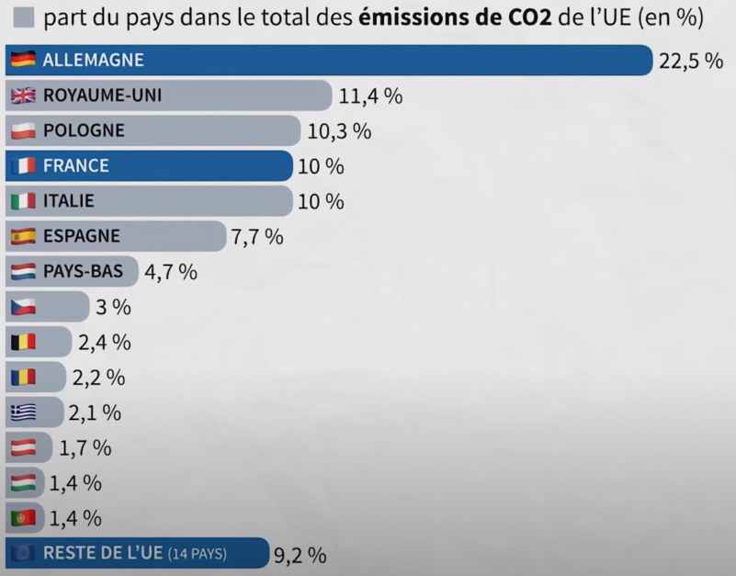
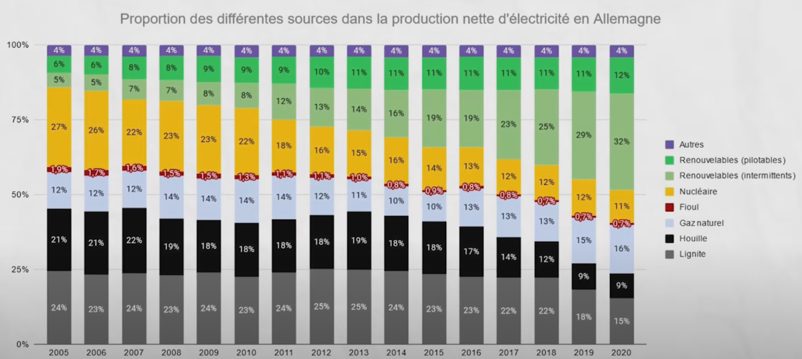
Allemagne et solaire
Suite à accident nucléaire de Fukushima en 2011, l’Allemagne a décidé d’accélérer sa sortie du nucléaire grâce aux énergies solaires et éoliennes.
Celle-ci construisit donc 20 millions de km² de panneaux solaires, l’équivalent 1/5 de Paris.
Cependant, à cause de intermittence de cette source d’énergie, et de la situation géographique de l’Allemagne, cette transition fut une catastrophe.
En effet, en 2020, 162 224 coupures d’électricité eurent lieu dans le pays. De plus, l’électricité coûte 2 fois plus cher qu’en France, ce qui paralysa l’économie.
Pour pallier au problème de intermittence, l’Allemagne dut utiliser d’autres source d’énergies plus stables, comme le charbon et le gaz, en faisant le plus gros pollueur de l’UE et le 7ème plus gros pollueur mondial avec 865,6 millions de tonnes de CO2 libéré dans l’atmosphère

Slide 7
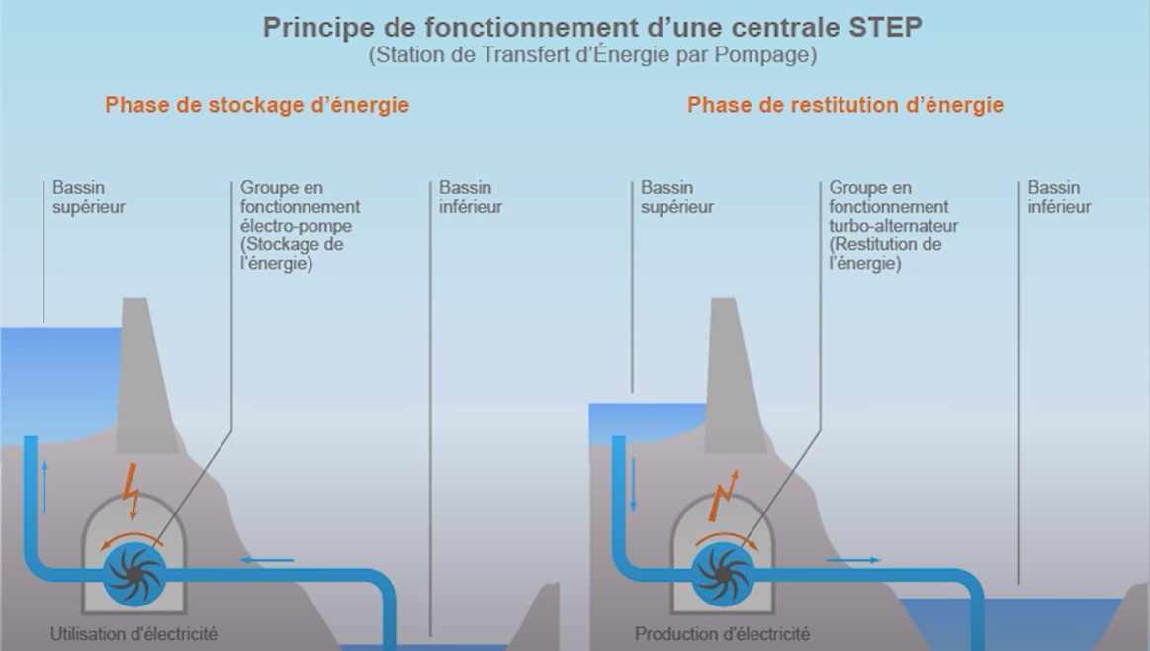
Amelioration future
A cause de la limite de Shockley-Queisser, les principales améliorations que nous pourront apporter au panneau photovoltaïque sont à faire autour, en améliorant par exemple les batteries qui permettent de stocker le surplus d’électricité et de pallier au problème de intermittence.
Une autre piste d’amélioration serait d’utiliser l’électricité produite pour faire du pompage turbinage, sur le même principe qu’un barrage.
Mais l’une des pistes les plus prometteuse serait d’utiliser l’électricité pour fabriquer de l’hydrogène. Cependant, l’hydrogène est le plus petit élément de l’univers, et il est donc très difficile à stocker.

Slide 8
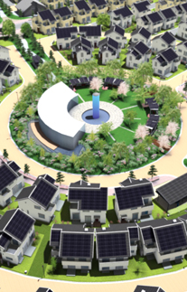
ouverture
Projet Fujisawa Sustainable Smart Town
Malgré plusieurs aspects négatifs, le solaire n’en reste pas moins une énergie sur laquelle l’homme pourra s’appuyer dans la lutte contre le changement climatique. En effet, l’une des banlieux d’Ota, au Japon, 553 foyers sont alimentés uniquement grâce à des panneaux photovoltaïques.
La ville de Fujisawa, toujours au Japon, prévoit de construire en partenariat avec Panasonic d’immenses lotissements totalement autonomes en énergie.
Cependant, ces exemples fonctionnent car il s’agit de petites communautés, sans usine ou entreprise.
C’est pourquoi le solaire seul est pour le moment difficilement envisageable, et il faudrait le coupler à d’autres sources d’energie, comme par exemple à la fusion nucléaire, grâce notamment au projet de réacteur ITER.

